Slide 1
제 10 장 SAX 기반 문서 처리
프로그래밍

Slide 2
1. SAX 역사 및 개념
2. SAX 파서의 작동 메커니즘
3. SAX 스펙 관련 Java 패키지
4. SAX 파서 선택
5. SAX 파서의 생성
6. ContentHandler의 이벤트 처리
7. DTDHandler의 이벤트 처리
8. EntityResolver의 이벤트 처리
9. ErrorHandler의 이벤트 처리
10. DefalutHandler의 이벤트 처리
11. 다양한 형태의 XML 문서의 파싱

Slide 3

SAX(Simple API for XML) 역사
  XML-DEV라는 메일링 리스트에 속한 소프트웨어 기술자들의 의견 교환에 의해서 탄생
  초창기 XML 개발자인 Tim Bray, David Megginson, Jame Clark 가 참여
  1998년 5월 SAX 1.0 발표
    네임스페이스 지원하지 않음
  2000년 5월 SAX 2.0 발표
SAX 개념
  XML 문서 전체를 처음부터 끝까지 차례대로 읽어 가면서 이벤트를 발생시켜 처리하는 구조
    Ex) XML 문서 해석 도중 시작 태그를 만나면 startElement 이벤트 발생, 문자 데이터를 만나면 characters 이벤트 발생 등 …

Slide 4
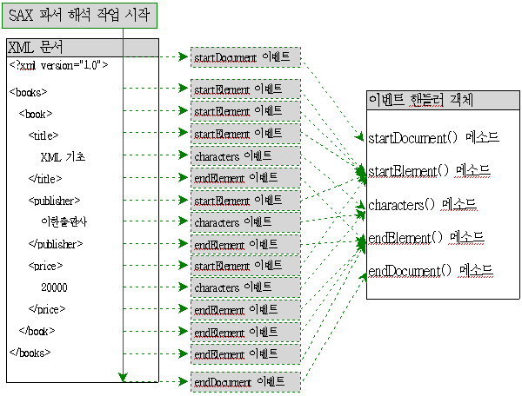

Slide 5
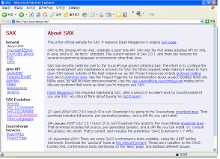
- http://sax.sourceforge.net

Slide 6
SAX 파서와 DOM 파서의 비교
구분 | DOM 파서 | SAX 파서
파서 해석 결과 | 객체 트리 | 이벤트
데이터 접근 방식 | 네비게이션(스크롤) 접근 | 1회 순차적인 접근
메모리 | XML 문서량에 비례하여 증가 | XML 문서량과 상관없이 일정 메모리 사용
데이터 용량 | 적을 경우 유리 | 상관 없음
데이터 재사용 | 가능 | 불가능(재파싱해서 사용), 저장 메커니즘 필요
유리한 작업 형태 | 네비게이션 검색 작업 | DB 입력, 순차적 검색 작업, XML 문서 유효성 검사 작업

Slide 7

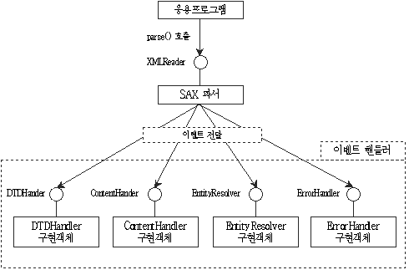

Slide 8
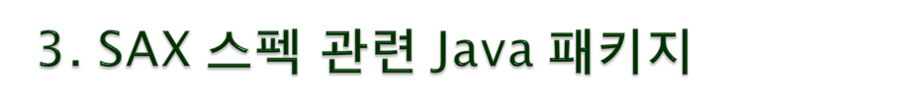
J2SE 1.4부터 XML을 위한 파서 제공
패키지 명 | 설명
org.xml.sax | SAX의 Core 패키지라고 하며, SAX의 기본 인터페이스들과 클래스들을 포함하고 있다.
org.xml.sax.ext | SAX의 확장 인터페이스들을 포함하고 있다.
org.xml.sax.helpers | org.xml.sax 패키지의 인터페이스들을 구현하는 구현 클래스들을 포함하고 있다.

Slide 9
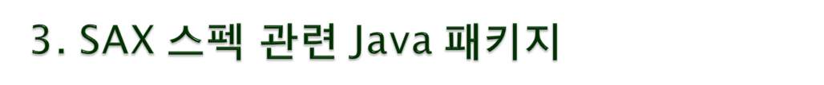
SAX 1.0 및 SAX 2.0의 Core 인터페이스와 클래스
org.xml.sax 패키지의 구성
타입 | 이름 | 설명
interface | Attributes | 엘리먼트의 속성들을 표현하는 인터페이스이다.
interface | ContentHander | XML 문서 파싱 도중에 마크업이나 문자 데이터를 만났을 때 호출되는 이벤트 핸들러의 인터페이스이다.
interface | DTDHander | XML 문서 파싱 도중에 DTD에 포함된 노테이션 선언이나 언파스드 엔티티 선언을 만났을 때 호출되는 이벤트 핸들러의 인터페이스이다.
interface | EntityResolver | 외부 DTD 서브셋, 외부 파라미터 엔티티 참조, 내부 파스드 파라미터 엔티티 참조 등을 만났을 때 호출되는 이벤트 핸들러의 인터페이스 이다.
interface | ErrorHander | XML 문서의 파싱 도중에 만난 파스 에러를 처리하는 이벤트 핸들러의 인터페이스이다.
interface | Locator | SAX 이벤트가 어느 엔티티의 어느 위치에서 발생했는지의 정보에 접근하는데 필요한 메소드들을 정의하고 있는 인터페이스이다.

Slide 10

org.xml.sax 패키지의 구성
타입 | 이름 | 설명
interface | XMLFilter | XML Reader를 상속하는 인터페이스이다. 이 인터페이스는 XMLReader와 마찬가지로 SAX 파서를 표현하지만, 외부 소스로부터 XML 문서를 파싱하여 이벤트를 발생하는 것이 아니라 다른 XMLReader로부터 이벤트를 받는다.
interface | XMLReader | SAX 파서를 표현하는 인터페이스이다. SAX 파서의 작동 중에 호출될 이벤트 핸들러들을 등록하고, 파싱을 구동하는 데 필요한 메소드들을 정의하고 있다.
class | InputSource | XML 문서를 구성하는 외부 엔티티 하나를 표현하는 클래스이다.
class | SAXException | SAX 파서의 작동 중에 발생하는 예외 클래스이다.
class | SAXNotRecognizedException | SAXException을 상속하는 클래스로서, SAX 파서가 알 수 없는 피쳐나 프로퍼티에 대한 요청을 했을 때 발생한다.
class | SAXNotSupportedException | SAXException을 상속하는 클래스로서, SAX 파서가 지원하지 않는 피쳐나, 프로퍼티를 설정했을 때 발생한다.
class | SAXParseException | SAXException을 상속하는 클래스로서, XML 문서 파싱 도중 파스에러나 워닝(Warning)이 일어났을 때 발생한다.

Slide 11
SAX 확장(Extensions) 패키지
org.xml.sax.ext 패키지의 구성
타입 | 이름 | 설명
interface | DecHandler | XML 문서 파싱 도중 DTD에 포함된 엔티티 선언, 엘리먼트 리스트 선언, 엔티티 선언을 만났을 때 호출되는 이벤트 핸들러의 인터페이스이다.
interface | LexicalHandler | XML 문서 파싱 도중에 만나는 마크업들 중 ContentHander에 보고되지 않은 마크업들을 처리하기 위한 이벤트 핸들러의 인터페이스이다.

Slide 12
유틸 클래스 패키지 (SAX 2.0 Core 인터페이스)
org.xml.sax.helpers 패키지의 구성
타입 | 이름 | 설명
class | AttributesImpl | Attributes 인터페이스의 구현 클래스이다.
class | DefaultHander | ContentHander, DTDHandler, EntityResolver, ErrorHandler 인터페이스를 모두 구현하는 클래스이다.
class | LocatorImpl | Locator 인터페이스의 구현 클래스이다.
class | NamespaceSupport | SAX 파서에 의해 사용되는 네임스페이스 로직을 캡슐화한 클래스이다.
class | ParserAdapter | SAX 1.0의 인터페이스인 Parser를 XMLReader로서 사용할 수 있도록하는 클래스이다. XMLReader 인터페이스와 DocumentHandler 인터페이스를 구현한다.
class | XMLFilterImpl | XMLFilter 인터페이스와 EntityResolver, DTDHandler, ContentHandler, ErrorHandler 인터페이스를 모두 구현하는 클래스이다.
class | XMLReaderAdapter | XMLReader를 SAX 1.0의 인터페이스인 Parser로서 사용할 수 있도록 하는 클래스이다. Parser 인터페이스와 ContentHandler 인터페이스를 구현한다.
class | XMLReaderFactory | XMLReader의 인스턴스를 생성하는 팩토리 클래스이다.

Slide 13
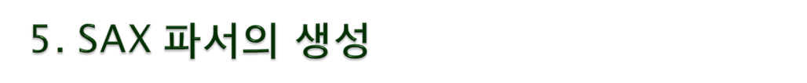
SAX 파서 객체 생성
  import javax.xml.parsers.*;
  …
  //SAX 파서 공장 생성
  SAXParserFactory factory = SAXParserFactory.newInstance();
  //SAX 파서 생성
  SAXParser parser = factory.newSAXParser();

Slide 14
SAX 파서에 다양한 기능 추가하기
//SAX 파서 공장 생성
SAXParserFactory factory = SAXParserFactory.newInstance();
//① DTD Validation 검사를 하게함
factory.setValidating(true);
//② NameSpace를 해석하도록 함
factory.setNamespaceAware(true);
//③ XML Schema Validation 검사를 하게함(NameSpace 해석 기능 필수)
factory.setFeature("http://apache.org/xml/features/validation/schema", true);
//SAX 파서 생성
SAXParser parser = factory.newSAXParser();

Slide 15
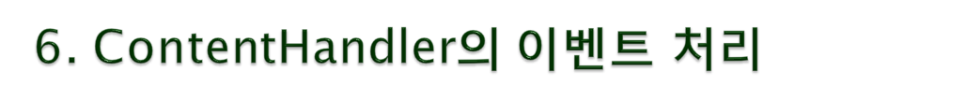
ContentHandler 인터페이스
  SAX 파서가 XML 문서의 내용 중 엘리먼트, 문자 데이터, 프로세싱 인스트러션에 관련된 이벤트를 처리
메소드명 | 설명
startDocument() | XML 문서의 시작을 만났을 때 발생하는 이벤트를 처리하는 메소드
endDocument() | XML 문서의 끝을 만났을 때 발생하는 이벤트를 처리하는 메소드
startElement(…) | 엘리먼트의 시작 태그를 만났을 때 발생하는 이벤트를 처리하는 메소드
stopElement(…) | 엘리먼트의 끝 태그를 만났을 때 발생하는 이벤트를 처리한는 메소드
characters(…) | 문자 데이터를 만났을 때 발생하는 이벤트를 처리하는 메소드

Slide 16
ContentHandler 의 구현 클래스 작성
  사용자 정의 ContentHandler 객체는 반드시 org.xml.sax.ContentHandler 인터페이스를 구현
  Ex) MyContentHandler.java

Slide 17
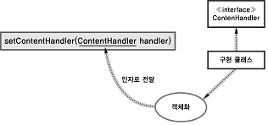
ContentHandler 객체 등록
  org.xml.sax.XMLReader를 구현한 객체를 얻음
  Ex) XMLReader reader = parser.getXMLReader();

Slide 18
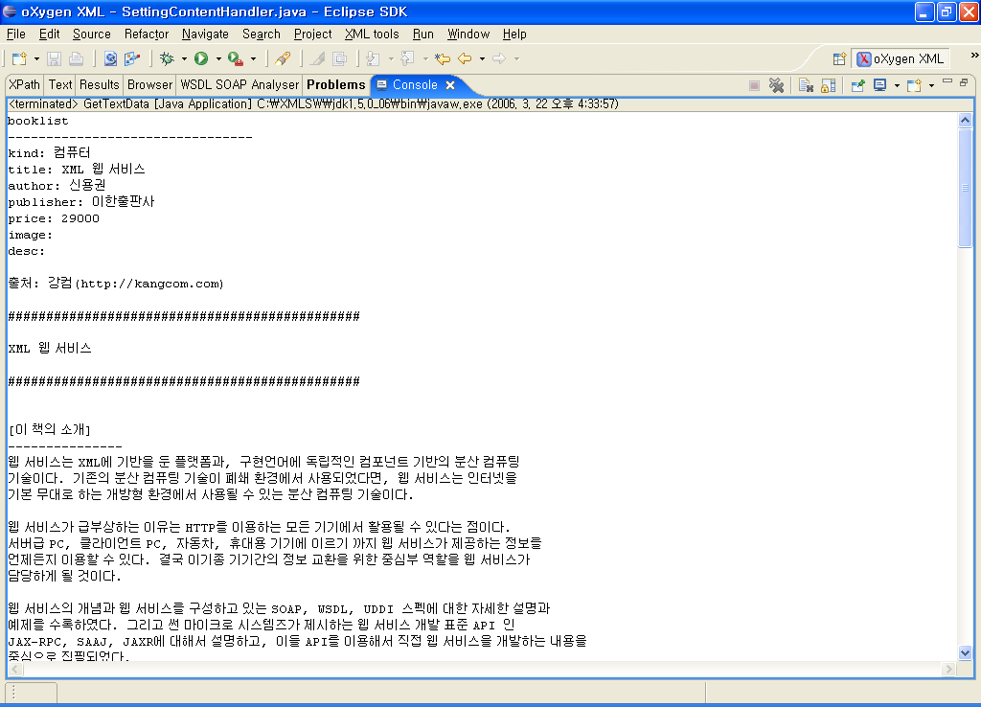
  Ex) SettingContentHandler.java, bml.xml, bml.dtd

Slide 19

DTDHandler 인터페이스
  SAX 파서가 DTD 내용 중에서 노테이션 선언과 언파스드 엔티티 선언을 만났을 때 발생
메소드명 | 설명
notationDecl(…) | 노테이션 선언을 만났을 때 발행하는 이벤트를 처리하는 메소드
unparsedEntityDecl(…) | 언파스드 엔티티 선언을 만났을 때 발생하는 이벤트를 처리하는 메소드

Slide 20
DTDHandler 구현 클래스 작성
  사용자 정의 DTDHandler 객체는 반드시 org.xml.sax.DTDHandler 인터페이스를 구현
  Ex) MyDTDHandler.java, NotationDecl.java, UnparsedEntityDecl.java

Slide 21
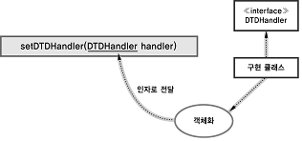
DTDHandler 객체 등록
  org.xml.sax.XMLReader 인터페이스를 구현한 객체를 SAXParser 객체로부터 얻음
  Ex) XMLReader reader = parser.getXMLReader();

Slide 22
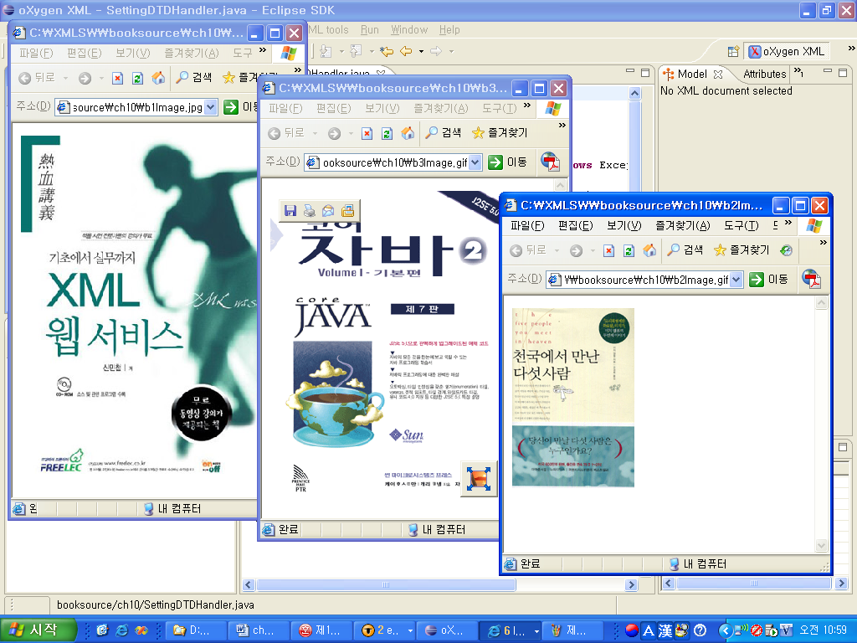
ex) SettingDTDHanlder.java,

Slide 23
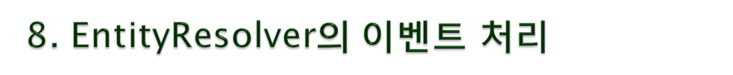
EntityResolver 인터페이스
  SAX 파서가 DTD나 XML 문서 내용 중에서 외부 파스드 엔티티에 대한 참조처리 하는 이벤트
메소드명 | 설명
resolveEntity(…) | 외부 파스드 엔티티에 대한 참조를 만났을 때 발생하는 이벤트를 처리하는 메소드

Slide 24
EntityResolver 구현 클래스 작성
  사용자 정의 EntityResolver 객체는 반드시 org.xml.sax.EntityResolver 인터페이스를 구현한 객체
  Ex) MyEntityResolver.java

Slide 25
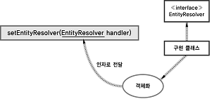
EntityResolver 객체 등록
  org.xml.sax.XMLReader 인터페이스를 구현한 객체를 SAXParser 객체로부터 얻음
  Ex) XMLReader reader = parser.getXMLReader();

Slide 26
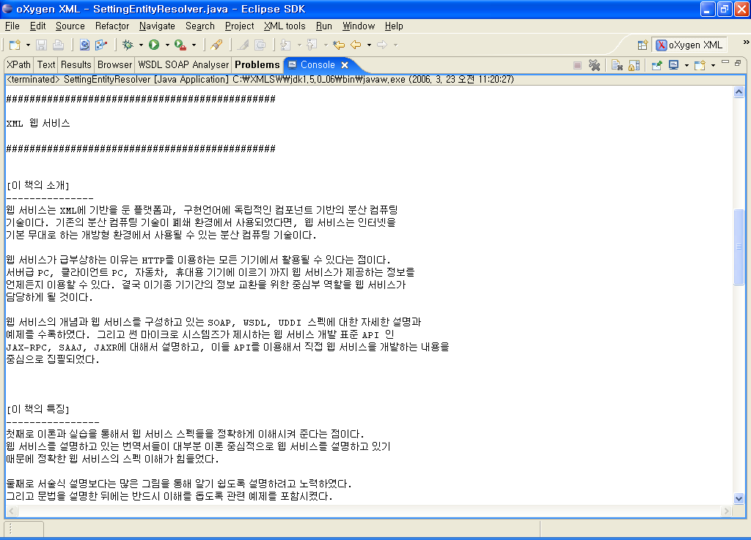
Ex) SettingEntityResolver.java

Slide 27
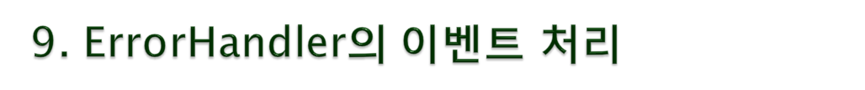
ErrorHandler 인터페이스
  SAX 파서가 DTD나 XML 문서 파싱 중에 파싱 에러를 만났을 때 발생되는 이벤트를 처리
메소드명 | 설명
fatalError() | XML 문서가 Well-Fromed하게 작성 되지 않았을 경우(즉 XML 권고안을 지키지 않았을 경우)에 발생하는 이벤트를 처리하는 메소드
error() | XML 문서가 유효한 문서가 아닐 경우(즉 DTD나 XML Schema 정의 구조에 맞게 작성 되지 않았을 경우)에 발생하는 이벤트를 처리하는 메소드
warning() | fatalError 및 error 이외의 이벤트를 처리하는 메소드

Slide 28
ErrorHandler 구현 클래스 작성
  사용자 정의 ErrorHandler 객체는 반드시 org.xml.sax.ErrorHandler 인터페이스를 구현한 객체
  Ex) MyErrorHandler.java

Slide 29

ErrorHandler 객체 등록
  org.xml.sax.XMLReader 인터페이스를 구현한 객체를 SAXParser 객체로부터 얻음
  Ex) XMLReader reader = parser.getXMLReader();

Slide 30
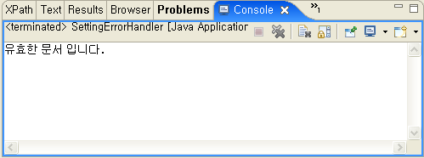
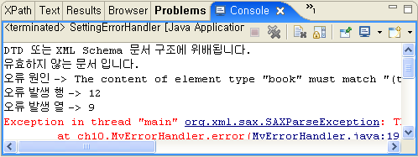
  Ex) SettingErrorHandler.java

Slide 31

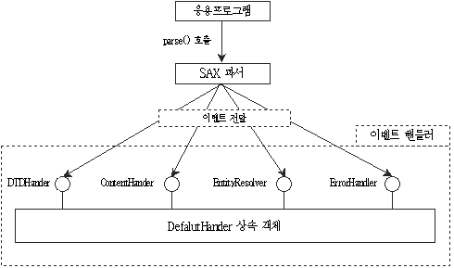
DefaultHandler 클래스
  SAX 파서에서 발생되는 몇몇 이벤트들에 대해서만 처리하고자 할 때 사용하는 어댑터 클래스
  ContentHandler, DTDHandler, EntityResolver, ErrorHandler를 모두 구현한 클래스

Slide 32
DefaultHandler 상속 클래스 작성
  사용자 정의 DefaultHandler 객체는 반드시 org.xml.sax.helpers.DefaultHandler 클래스를 상속한 객체
  Ex) FindBookEventHandler.java

Slide 33
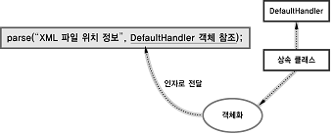
DefaultHandler 객체 등록
  SAXParser 객체의 parse() 메소드를 사용

Slide 34
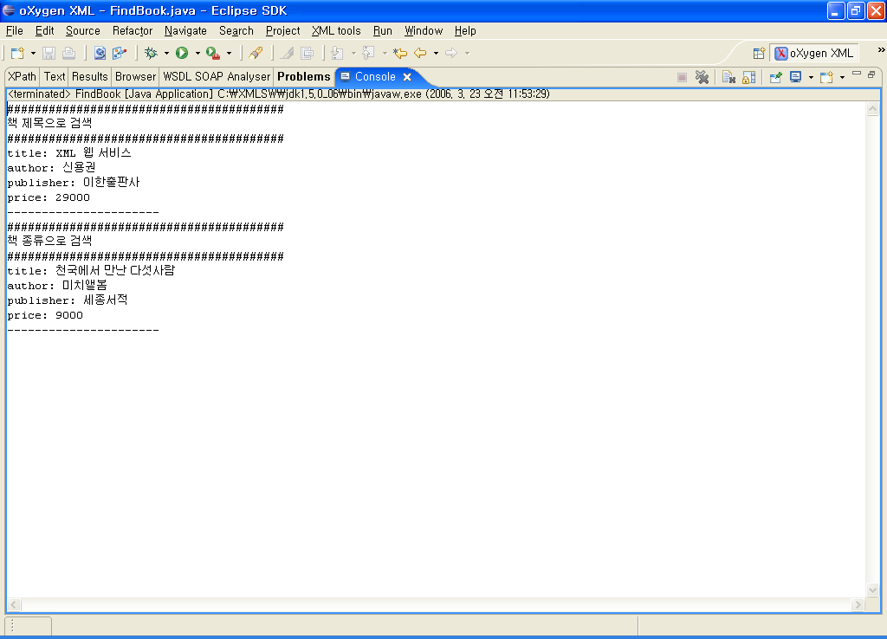
Ex) FindBook.java

Slide 35

XML 문서 파싱
  javax.xml.parsers.SAXParser의 parse()
//로컬 하드 디스크에 있는 XML 문서 파싱 parse(String uri, DefaultHandler dh) parse(File f, DefaultHandler dh) // 네트워크를 통해 전달되는 XML 문서를 파싱 parse(InputSource is, DefaultHandler dh) parse(InputStream is, DefaultHandler dh) parse(InputStream is, DefaultHandler dh, String systemId)
- javax.xml.parsers.SAXParser의 parse()
//로컬 하드 디스크에 있는 XML 문서 파싱 parse(String systemId) // 네트워크를 통해 전달되는 XML 문서를 파싱 parse(InputSource input)

